Slide 1
KART OYUNU
FATMA NUR ATAGÜN
HAYRUNNİSA KAYA

Slide 2
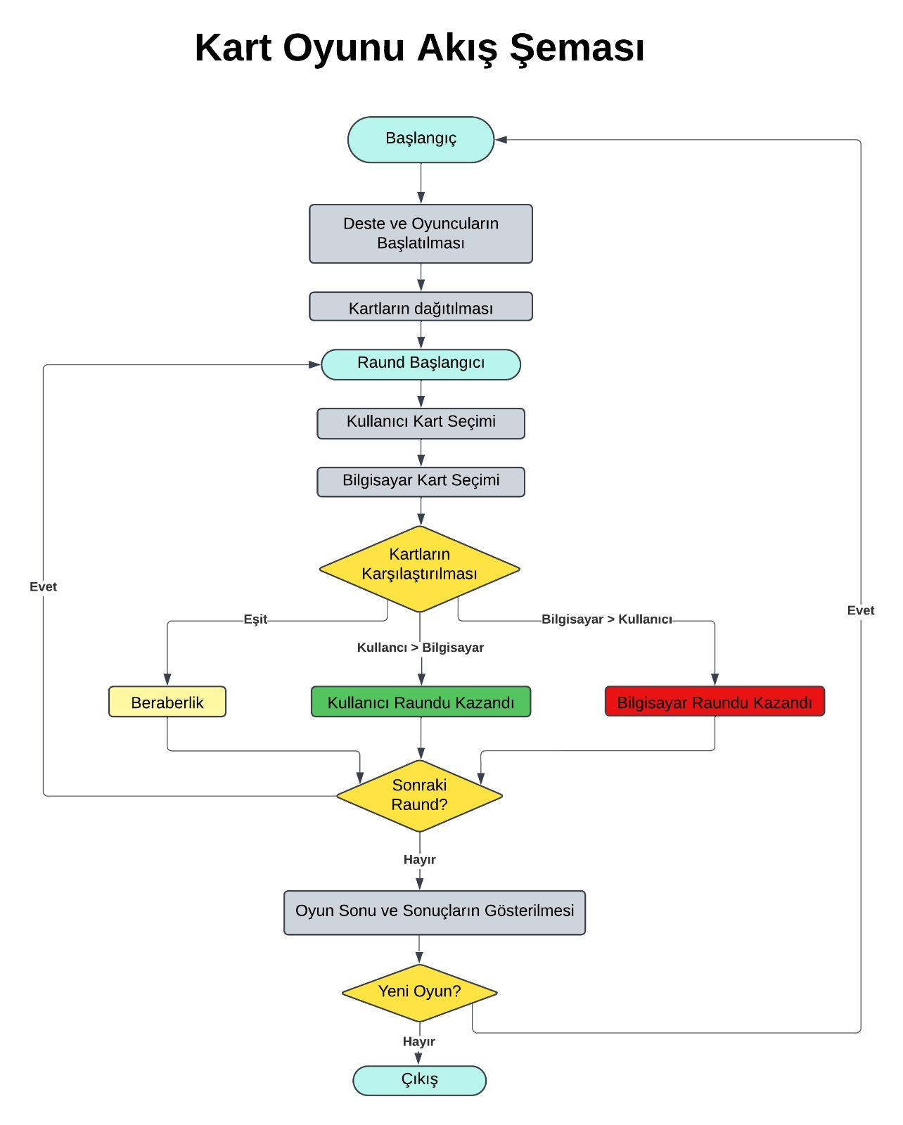

Slide 3

NELER KULLANDIK?
İnterface : Kodda IGame adıyla tanımlanmıştır ve temel işlevi oyunla ilgili gerekli işlevleri tanımlamak ve şablon oluşturmaktır.
Override : Base sınıftan miras alınan bir metodu, özelleştirmek ve o metodun davranışını değiştirmek için kullanılmıştır. CardGame sınıfı Start() metodunu override ederek oyunun başlatılma işlevini kendine özgü bir şekilde uygular.
Abstract : Game sınıfında, oyunun başlatılma işlevi olan Start() metodunu tanımlamak için kullanılmıştır.

